Slide 1

DEPARTAMENTO DE CIENCIAS ECONOMICAS ADMINISTRATIVAS Y DE COMERCIO
TEMA:“IMPACTO DE LAS SALVAGUARDIAS EN EL COMPORTAMIENTO DE COMPRA DE PRODUCTOS DE CUIDADO CAPILAR EN EL DISTRITO METROPOLITANO DE QUITO”
AUTOR: FUENTES BONIFAZ, GUIDO XAVIER
TUTOR : ING. CARRILLO PUNINA, ÁLVARO PATRICIO
SANGOLQUI, MAYO 2017

Slide 2
INTRODUCCION
Este impacto ocasiono que el Ecuador se viera afectado por la disminución de exportaciones
razón por la cual se introdujo salvaguardias con el fin de reducir las importaciones y equilibrar la balanza comercial.
La crisis financiera presentada en Estados Unidos a inicios del año 2009 provoco la recesión y amenaza a la economía mundial

Slide 3

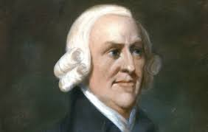
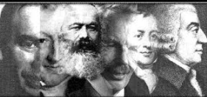
TEORÍAS
Teoría de Adam Smith
Sostenía que una sociedad podía normalizar por sí sola sin la interposición del estado
Teoría de los mercantilistas
Inducir las exportaciones a través de subsidios y limitar las importaciones.
La política comercial de los gobiernos anteriores está cambiando por políticas proteccionistas que buscan alentar la producción nacional con barreras al comercio, como las salvaguardias; las mismas que se utilizan para reducir las importaciones.
Notes:
mercantilismo a un conjunto de ideas políticas o ideas económicas de gran pragmatismo que se desarrollaron durante los siglos XVI, XVII y la primera mitad del siglo XVIII en Europa.

Slide 4
ESTUDIO DE MERCADOS
Problema
El Impacto de las salvaguardias en el comportamiento de compra de productos de cuidado capilar en en DMQ.
Población
Ciudadanos que residen en la ciudad de Quito
Muestra
Compra de productos de cuidado capilar
Marco muestral
Unidad muestral
Unidad de análisis
Listado de las empresas productoras y comercializadoras de productos de cuidado capilar.
Empresas dedicadas a la producción y comercialización de productos de cuidado capilar.
Encuesta
Unidad de observación
Laboratorios Rene Chardon del Ecuador

Slide 5
JUSTIFICACIÓN
conocer las diferentes variables o motivos que inciden en las decisiones de compra de los consumidores teniendo en cuenta la incidencia de las tasas arancelarias en estos productos.
La presente investigación tiene como propósito analizar el impacto las salvaguardias en el comportamiento de compra de productos de cuidado capilar en el Distrito Metropolitano de Quito.

Slide 6
Problema
Problema
El desconocer cuál ha sido el
“impacto de las salvaguardias en el comportamiento de compra de productos de cuidado capilar en el distrito metropolitano de quito
si la aplicación del sistema de salvaguardias incide de forma positiva o negativa en la compra de productos de cuidado capilar.
impulsa a llevar a cabo un estudio donde se pueda determinar

Slide 7
Objetivos
Objetivo general
Determinar el impacto de las salvaguardias en el comportamiento de compra de productos de cuidado capilar en el Distrito Metropolitano de Quito.
Objetivos específicos
1. Identificar el porcentaje de incidencia de la implementación de las salvaguardias de productos de cuidado capilar en la decisión de compra de los consumidores
2. Determinar los factores que inciden en la decisión de compra de consumidores de productos de cuidado capilar.
3. Identificar el nivel de información que poseen los encuestados con respecto a la aplicación del sistema de salvaguardias
4. Determinar el nivel de percepción de las personas con respecto a los productos de cuidado capilar nacionales e importados
5. Determinar el comportamiento de los consumidores de productos de cuidado capilar con respecto a la aplicación del sistema de salvaguardias.

Slide 8
HIPÓTESIS
Las salvaguardias han tenido un impacto positivo en el comportamiento de compra de productos nacionales de cuidado capilar en el Distrito Metropolitano de Quito.
H1: El 30% de los consumidores del DMQ prefieren productos de cuidado capilar importados.
H2: El 70% de los consumidores del DMQ prefieren productos de cuidado capilar nacional.
H3: Las salvaguardias han tenido un impacto negativo en las empresas de producción extranjera.

Slide 9
Perfil del mercado meta
VARIABLES | CARACTERÍSTICAS
1. GEOGRÁFICAS | - Región: Sierra - Provincia: Pichincha - Ciudad: Quito - Zona: Urbana
2. DEMOGRÁFICAS
2.1 TAMAÑO | -Edad: 18-65 años en adelante
2.2 ACTIVIDAD | -Compra de productos importados de cuidado capilar
2.3 DISTRIBUCIÓN | -Compra directa
3. SOCIOECONÒMICA | -Poder adquisitivo
3. CONDUCTUALES | - Beneficios buscados: Consumidores preocupados por el bienestar y apariencia de su cabello. - Frecuencia de uso: Clientes permanentes. - Estatus del usuario: usuarios potenciales, de primera vez y regulares.
4. PSICOGRÁFICAS | - Intereses: Consumidores preocupados por la imagen, calidad, innovación y marca de productos capilares. - Estilo de vida: Alto, medio, preocupación por el cuidado capilar

Slide 10

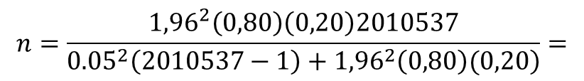
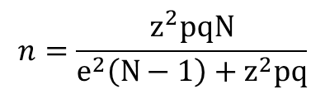
Muestra
$$n=\frac{z^{2}pqN}{e^{2}\left(N−1\right)+z^{2}pq}$$
n= Tamaño de la muestra | n = ?
z= Nivel de confianza | z = 95% = 1,96
p= Probabilidad a Favor | p = 80%
q= Probabilidad en Contra | q =20%
N= Población o Universo | N = 2.010.537
e= Error Muestral | e = 5%
$$n=\frac{{1,96}^{2}\left(0,80\right)\left(0,20\right)2010537}{\left.{0.05}^{2}\left(2010537−1\right)+{1,96}^{2}\left(0,80\right)(0,20\right)}=$$
$$246 encuestas$$

Slide 11
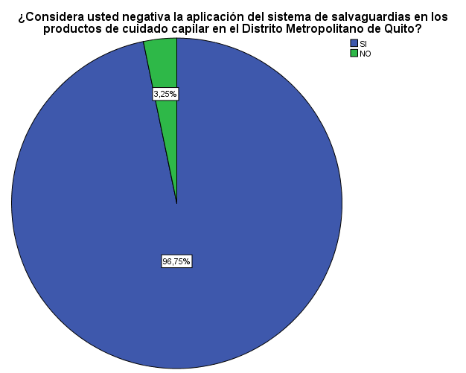
Análisis Univariado
Pregunta 1.
¿Considera usted negativa la aplicación del sistema de salvaguardias en los productos de cuidado capilar en el Distrito Metropolitano de Quito?
¿Considera usted negativa la aplicación del sistema de salvaguardias en los productos de cuidado capilar en el Distrito Metropolitano de Quito?
 |  | Frecuencia | Porcentaje | Porcentaje válido | Porcentaje acumulado
Válidos | SI | 238 | 96,7 | 96,7 | 96,7
 | NO | 8 | 3,3 | 3,3 | 100,0
 | Total | 246 | 100,0 | 100,0
ANÁLISIS
De un total de 246 encuestas se identifica que el 96,75% considera negativo la aplicación del sistema de salvaguardias en los productos de cuidado capilar en el Distrito Metropolitano de Quito, mientras que el 3,25% considera positivo la aplicación del mismo, por tal razón las personas se inclinarían por los productos de cuidado capilar nacionales ya que por las salvaguardias los productos importados sufrirían un incremento en el precio.

Slide 12
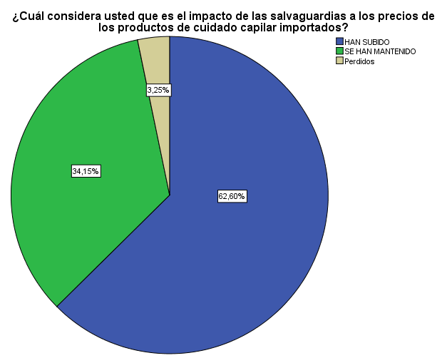
¿Cuál considera usted que es el impacto de las salvaguardias a los precios de los productos de cuidado capilar importados?
¿Cuál considera usted que es el impacto de las salvaguardias a los precios de los productos de cuidado capilar importados?
 |  | Frecuencia | Porcentaje | Porcentaje válido | Porcentaje acumulado
Válidos | HAN SUBIDO | 154 | 62,6 | 64,7 | 64,7
 | SE HAN MANTENIDO | 84 | 34,1 | 35,3 | 100,0
 | Total | 238 | 96,7 | 100,0
Perdidos | Sistema | 8 | 3,3
Total |  | 246 | 100,0
ANÁLISIS
Como se puede notar en el gráfico, con un 62,6% consideran que existe un incremento en los precios de los productos de cuidado capilar, mientras que un 34,15% consideran que los precios se han mantenido, por tal motivo las empresas dedicadas a la importación de productos de cuidado capilar se vieron afectadas por la variación que se presenta en los precios de estos productos, teniendo asi una ventaja la producción nacional.

Slide 13
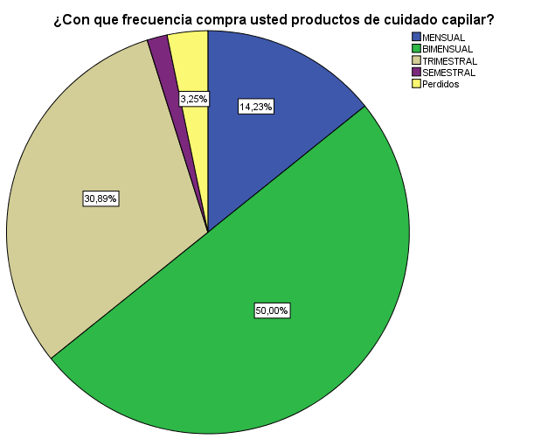
Pregunta 11
¿Con que frecuencia compra usted productos de cuidado capilar?
¿Con que frecuencia compra usted productos de cuidado capilar?
 |  | Frecuencia | Porcentaje | Porcentaje válido | Porcentaje acumulado
Válidos | MENSUAL | 35 | 14,2 | 14,7 | 14,7
 | BIMENSUAL | 123 | 50,0 | 51,7 | 66,4
 | TRIMESTRAL | 76 | 30,9 | 31,9 | 98,3
 | SEMESTRAL | 4 | 1,6 | 1,7 | 100,0
 | Total | 238 | 96,7 | 100,0
Perdidos | Sistema | 8 | 3,3
Total |  | 246 | 100,0
ANÁLISIS
Como se puede notar en el gráfico, el 50% del total de encuestados tiene una frecuencia bimensual en tanto se refiere a la compra de productos de cuidado capilar, el 30,9% tiene una frecuencia trimestral de compra de los mismos, y frecuencia mensual lo hacen el 14,2% de las personas encuestadas, por lo tanto este resultado tendrá afectación directamente a la venta de las empresas siendo que necesitarían ampliar la cartera de clientes ya que el tiempo de recompra es bimensual.

Slide 14
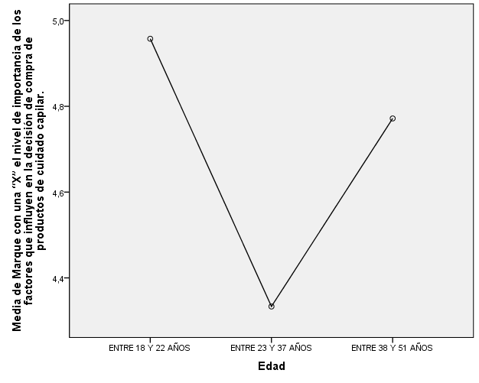
Edad* Marque con una “X” el nivel de importancia de los factores que influyen en la decisión de compra de productos de cuidado capilar_Precio.
H0: Las personas entre 18 y 22 años consideran que el precio es un factor muy importante en la decisión de compra de productos de cuidado capilar.
H1: Las personas entre 18 y 22 años consideran que el precio no es un factor muy importante en la decisión de compra de productos de cuidado capilar
ANOVA de un factor
Marque con una “X” el nivel de importancia de los factores que influyen en la decisión de compra de productos de cuidado capilar.
 | Suma de cuadrados | gl | Media cuadrática | F | Sig.
Inter-grupos | 15,597 | 2 | 7,799 | 43,509 | ,000
Intra-grupos | 42,121 | 235 | ,179
Total | 57,718 | 237
El nivel de significancia 0,000 es menor a 0,05 lo que significa que las variables se encuentran relacionadas, y sus medidas son parecidas, en consecuencia se acepta la hipótesis nula (H0: Las personas entre 18 y 22 años consideran que el precio es un factor muy importante en la decisión de compra de productos de cuidado capilar.)

Slide 15
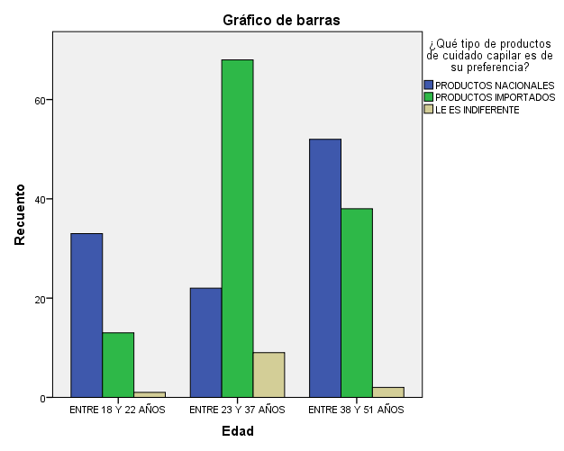
Edad * ¿Qué tipo de productos de cuidado capilar es de su preferencia?
H0: La edad si está asociada con la preferencia de los encuestados sobre el tipo de productos de cuidado capilar.
H1: La edad no está asociada con la preferencia de los encuestados sobre el tipo de productos de cuidado capilar.
Pruebas de chi-cuadrado
 | Valor | gl | Sig. asintótica (bilateral)
Chi-cuadrado de Pearson | 39,295ª | 4 | ,000
Razón de verosimilitudes | 41,015 | 4 | ,000
Asociación lineal por lineal | ,000 | 1 | ,995
N de casos válidos | 238
En el análisis CHI CUADRADO se puede observar que la significancia 0,00 es menor a 0,05; es decir la edad si está asociada con la preferencia de los encuestados sobre el tipo de productos de cuidado capilar, en consecuencia se acepta la hipótesis nula.

Slide 16
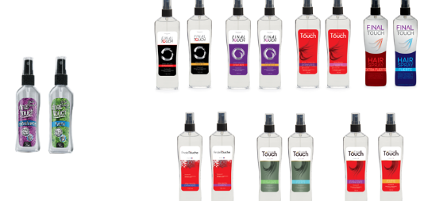
Plan de marketing
Estrategia de producto
Estimular la innovación en los procesos de desarrollo de productos de cuidado capilar nacionales para el mejoramiento de la calidad de los productos

Slide 17

Plan de marketing
Estrategia de precio
analizar los precios de la competencia con la finalidad de bajar el precio en un porcentaje disminuyendo la utilidad en ese mismo valor.

Slide 18
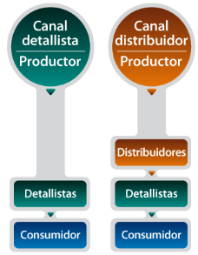
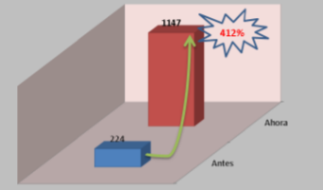
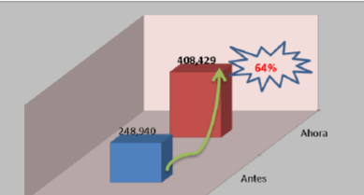
Plan de marketing
Estrategia de plaza
PLAN COBERTURA
Este Plan ambicioso ha revolucionado la actividad comercial de la empresa, en los siguientes aspectos:
Aumento significativo de clientes
•Aumento de ventas
•Crecimientos exponenciales de ventas por marcas

Slide 19
Plan de marketing
Estrategia de Trademarketing
Premiar (monetario) al Dependiente
El pago de la cartilla se la realizara solo una vez llena la misma.
Las cartillas estarán numeradas
El pago se lo realizara inmediatamente una vez llenada la cartilla 100%
Se realizará material de comunicación para Clientes como Dependientes
El formato de Convenio será un A4 membretado
Estrategia de promoción

Slide 20
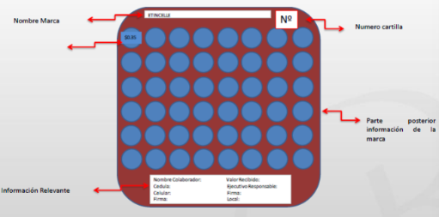
Plan de marketing

Slide 21
Plan de marketing

Slide 22
Conclusiones
Las personas se inclinarían por los productos de cuidado capilar nacionales ya que por las salvaguardias los productos importados sufrirían un incremento en el precio.
La percepción acerca de los productos de cuidado capilar nacionales es considerada como productos con un excelente desarrollo por lo que se puede aprovechar ventajosamente esta percepción de las personas acerca de los productos nacionales para que las personas se inclinen más por la producción nacional.
Las personas consideran que los factores que influyen a la decisión de compra de productos de cuidado capilar son el precio y la marca con una calificación de “muy importante”, esta información es muy relevante para las empresas nacionales de esta industria para la toma de decisiones con respecto al desarrollo de nuevas líneas de producto capilar
Con la propuesta de marketing se podrá captar mas clientes, haciendo que las personas se fidelicen y tengan inclinación hacia los productos de cuidado capilar nacionales.

Slide 23
Recomendaciones
Se recomienda que el sector nacional de productos de cuidado capilar aproveche esta transición con respecto a la aplicación de las salvaguardias ya que frente a los productos importados se considera como una ventaja
La percepción acerca de los productos de cuidado capilar nacionales es considerada como productos con un excelente desarrollo por lo que se puede aprovechar ventajosamente esta percepción de las personas acerca de los productos nacionales para que las personas se inclinen más por la producción nacional.
Para futuros análisis de factores de influencia en la compra de productos de cuidado capilar se recomienda enfatizar en el factor precio y marca, ya que estas son las principales razones por las cuales las personas se inclinan por un producto en especial.
Manejar estrategias enfocadas prioritariamente en las necesidades de los consumidores, tal que, a mediano plazo la inclinación sea más por un producto de cuidado capilar nacional a un importado.

